Slide 1
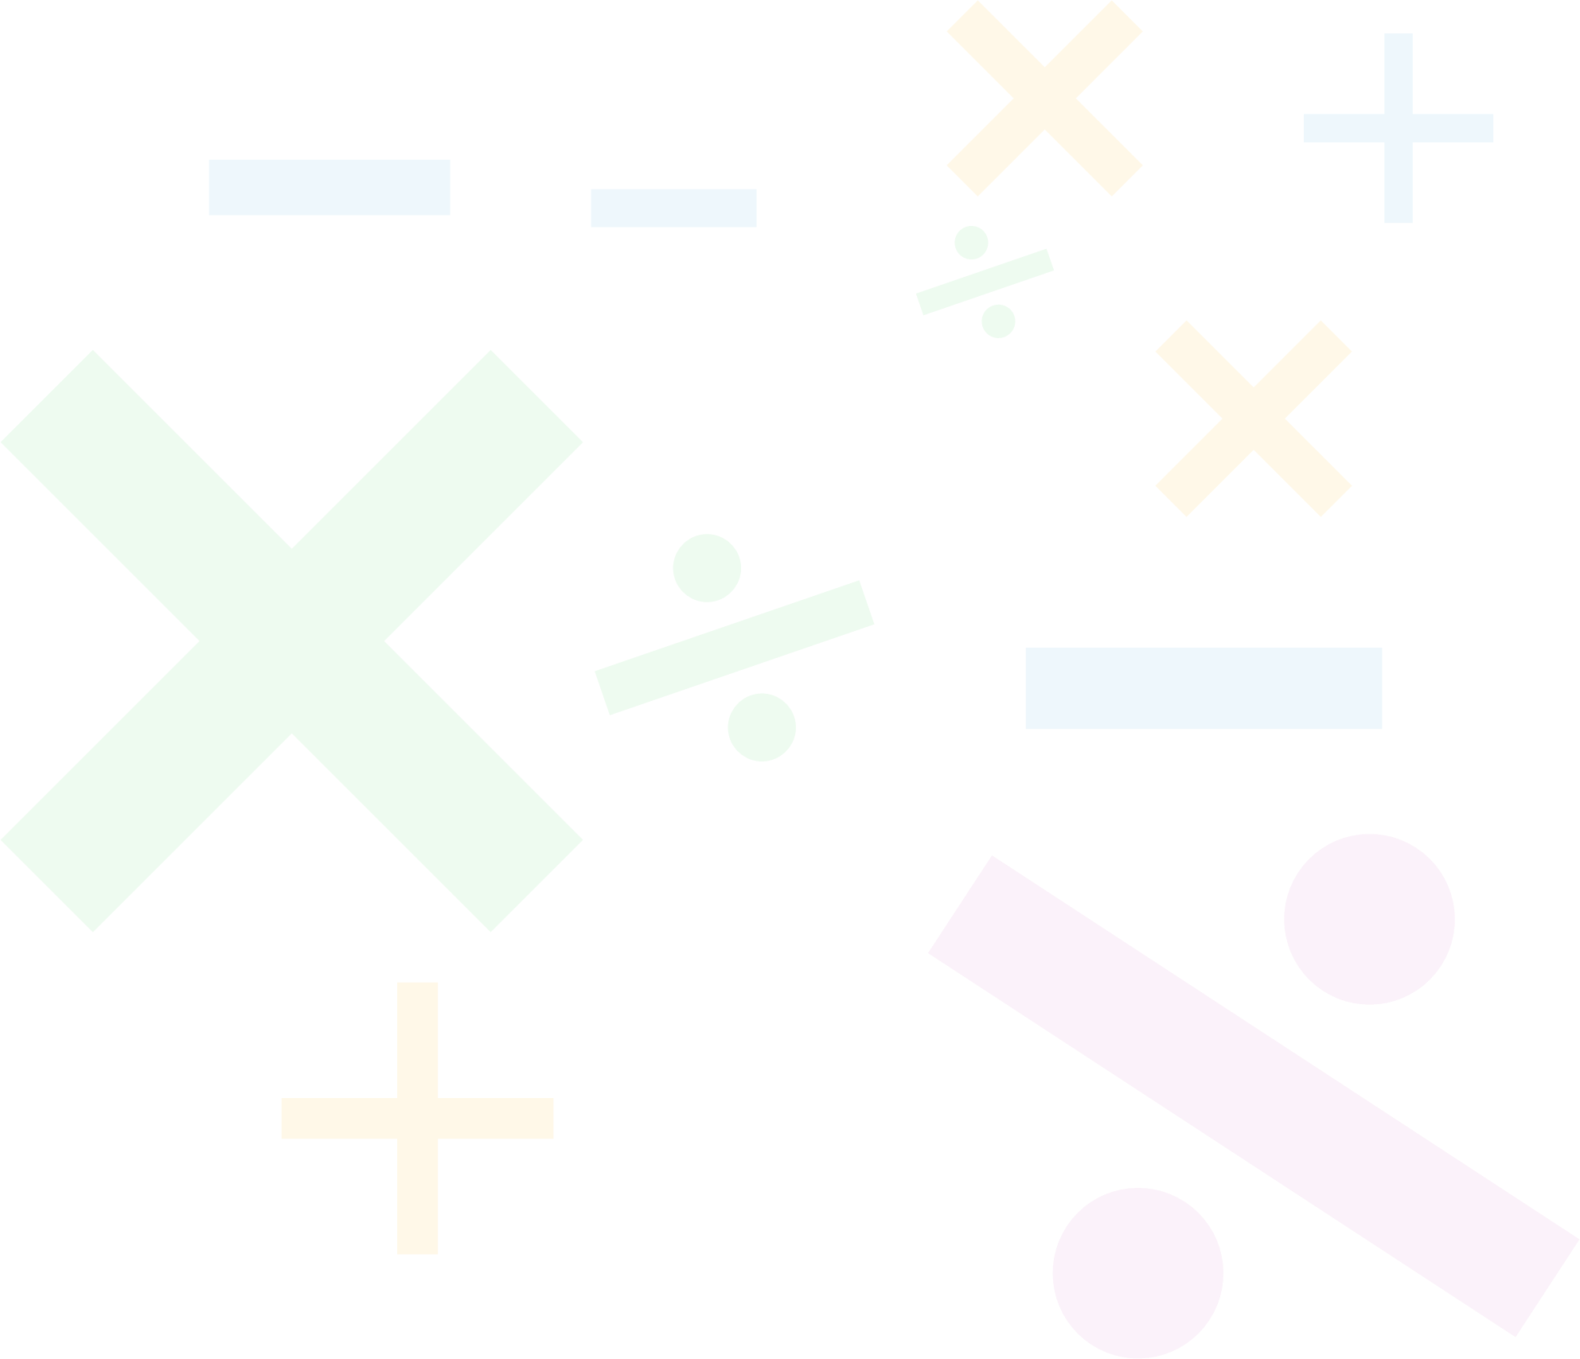
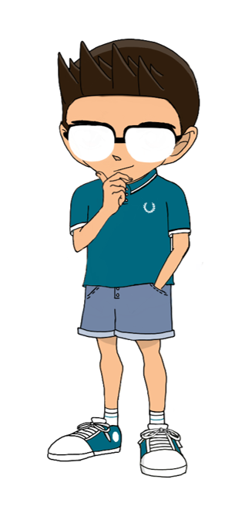

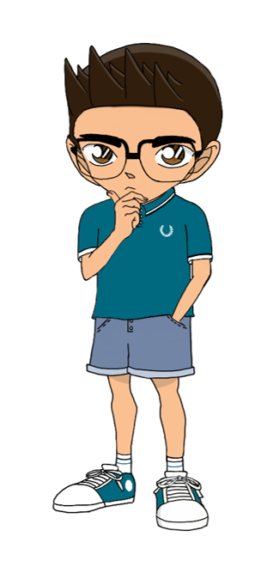
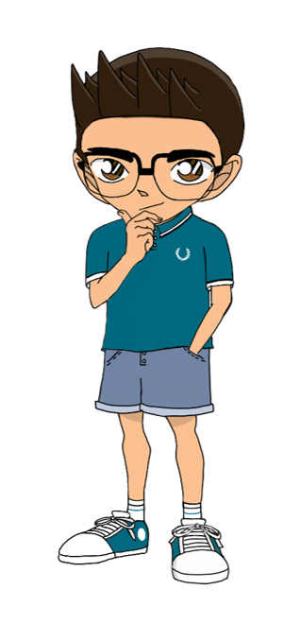

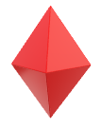
TEMA 12:
Geometría Analítica
VECTORES EN EL PLANO
OPERACIONES CON VECTORES
PUNTO MEDIO. DISTANCIA ENTRE 2 PUNTOS.

Slide 2

TEMA 12: Geometría Analítica
Un vector es una flecha que une 2 puntos. Está definido por su módulo y por su dirección y sentido.
El módulo del vector se calcula como la raíz cuadrada de la suma de las coordenadas del vector al cuadrado. Representa el tamaño del vector.
$$\vec{\left|AB\right|}=\sqrt{x^{2}+y^{2}}=\sqrt{8^{2}+4^{2}}=\sqrt{64+16}=\sqrt{80}$$
B (10, 6)
$$\vec{AB} (8, 4)$$
$$\vec{\left|AB\right|}=\sqrt{80}=\sqrt{2^{4}∙5}=4∙\sqrt{5}$$
4
8
A (2, 2)

Slide 3


TEMA 12: Geometría Analítica
Un vector es una flecha que une 2 puntos. Está definido por su módulo y por su dirección y sentido.
El módulo del vector se calcula como la raíz cuadrada de la suma de las coordenadas del vector al cuadrado. Representa el tamaño del vector.
La dirección del vector es la recta en la que se encuentra y cualquier recta paralela a esta. Cada dirección admite dos sentidos distintos
Q
$\vec{PR} y \vec{PQ}$ tienen la misma dirección
$\vec{PR} y \vec{PQ}$ tienen sentidos opuestos
P
R

